Slide 1
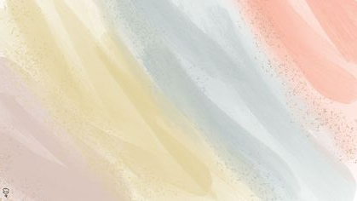
Καλό ξεκίνημα στην Γ τάξη!!!!!!
Ας ανοίξουμε το βιβλίο της Γλώσσας, να το γνωρίσουμε…..

Slide 2


Slide 3
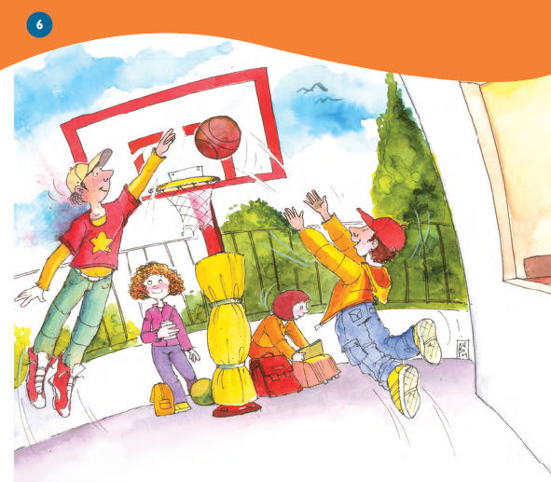
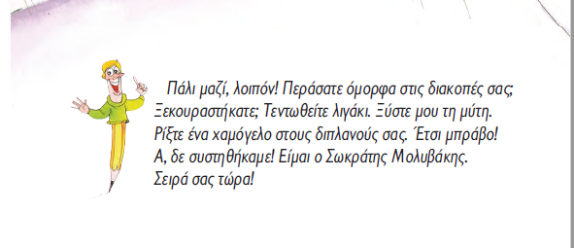

Slide 4
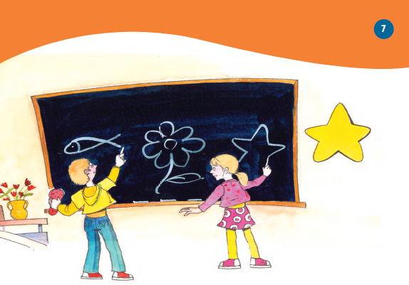
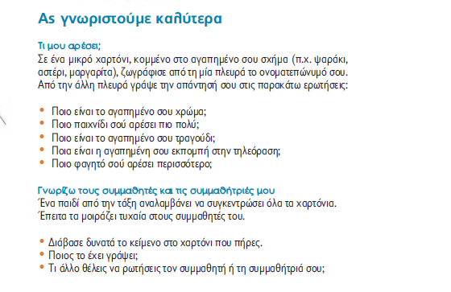


Slide 5
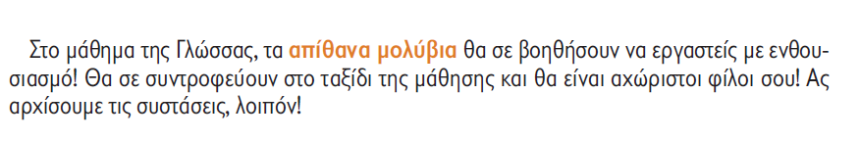








Slide 6


Slide 7
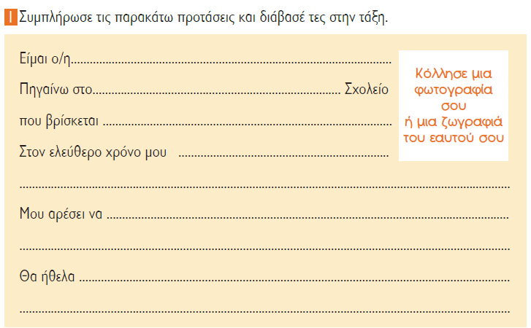

2^{ο} Δημοτικό
στο Λαύριο.

